Slide 1
Conseil communal du
7 octobre 2024
Entrée en vigueur en 2025 de MCH2 et de la NPIV
(nouvelle péréquation intercommunale vaudoise)
Tableau financier concernant la ferme communale

Slide 2
MCH2 = Modèle Comptable Harmonisé de 2ème génération
Notes:
Le MCH2, c’est essentiellement :
- un nouveau plan comptable
- des recommandations pour le traitement comptable (et la comptabilisation).
Au niveau de la commune de Morrens, il sera appliqué pour la première fois au budget 2025 qui vous sera présenté lors de la séance de décembre prochain.
A signaler que le Canton de Vaud est le dernier canton de Suisse à introduire ce modèle. Morrens par-contre fait partie de la première volée de communes dans le canton à introduire MCH2, juste derrière les communes pilotes.

Slide 3

Bases légales
Manuel MCH2
  juillet 2022
Règlement sur la comptabilité des communes (RCCom)
  sera modifié pour intégrer les nouvelles dispositions
Loi sur les communes (LC)
  certaines règles pourront être reprises dans future LC

Slide 4
Principaux changements
Plan comptable plus détaillé et harmonisé
(rapprochement vers les normes internationales -> comparabilité, transparence, fiabilité des statistiques)
Compte de résultats à plusieurs niveaux
  Comptabilisation des immobilisations améliorée – nouvelles règles et durées d’amortissement
  Etats financiers obligatoires (indicateurs sur la santé financière de la commune)

Slide 5

Classification fonctionnelle
Notes:
Comme on peut le voir la classification fonctionnelle a été complètement revue.
La même pour Confédération, cantons et communes
Plus détaillée et plus adaptée aux nouveaux enjeux
Il y a 4 dicastères ou chapitres qui disparaissent et de nouvelles appellations et chapitres qui font leur apparition. Ceci implique une multitude de nouveaux comptes à créer ainsi que de nombreuses répartitions à effectuer qui sont illustrées par toutes les flèches en couleur.
La clôture aves les résultats de l’exercice sont désormais intégrés dans le chapitre 9 intitulé finances et impôts.

Slide 6
Exemple de changement 1 (Quelle fonction ?)
35 Bâtiments
Gestion administrative
Bâtiments administratifs à usages multiples
Ecoles
Immeubles PF
0 Administration générale
2 Formation
9 Finances et impôts

Slide 7
Exemple de changement 2 (Quel genre de coût ?)
Tout ménage
Boissons & Nourriture
Location d’une tente
Prestations de services de tiers
Imprimés,
publication
Prestations de services de tiers
MCH1:
Frais de réceptions et de manifestations
1er août
Notes:
MCH1 = 110 (administration).317 (frais de représentation, manifestation).00
MCH2 = 32900 (culture non mentionnée ailleurs). 3130.80 (prestation de tiers)
32900 (culture non mentionnée ailleurs). 3102 (Imprimés, publications)
32900 (culture non mentionnée ailleurs). 3130.00 (prestation de tiers – frais envoi )

Slide 8
Compte de résultats à plusieurs niveaux
Opérations provenant
de politique budgétaire:
réserve, préfinancements et amortissements supplémentaires
Notes:
Politique budgétaire = bidouille comptable

Slide 9

Réserve de politique budgétaire
Un seul et unique compte de réserve (à l’exception des réserves affectées)
  Possibilité de l’alimenter uniquement en cas d’excédents de revenus
Fonds de rénovation
  Obligatoirement cadré par un règlement (alimentation + règles d’utilisation)

Slide 10
Nouvelle péréquation intercommunale vaudoise
(NPIV)
Comment fonctionne-t-elle?
Quels sont ses effets sur notre commune?

Slide 11
Définition et buts de la nouvelle péréquation financière
Mécanisme de solidarité résultant des différences de capacité financière et de besoins structurels entre les communes.
Corrections des défauts du système actuel. Système «plus juste, plus lisible et plus transparent».
Résultat des négociations entre le canton et les communes (UCV) et contre-projet à l’initiative SOS communes.
Notes:
A la suite d’un premier accord de rééquilibrage financier en 2020.
Les différences de capacité financière proviennent des différences dans les revenus potentiels à parité de charge fiscale.
En d'autres termes, même avec des taux d'imposition identiques, les recettes fiscales de deux communes peuvent différer fortement en raison de différences significatives entre les revenus de leurs contribuables.
Les différences de besoins structurels proviennent des différences dans les ressources nécessaires pour offrir un panier similaire de services.
En d'autres termes, certaines communes doivent dépenser plus pour offrir un service similaire aux autres communes car elles ont des caractéristiques particulières (communes de montagne par exemple).
Le nouveau système profite à la fois à certaines communes à forte capacité financière qui, aujourd'hui, paient plus d'un franc aux péréquations pour un franc de recettes fiscales supplémentaires, et à d'autres communes, à faible capacité financière cette fois-ci, qui voient actuellement l'aide péréquative plafonner.

Slide 12
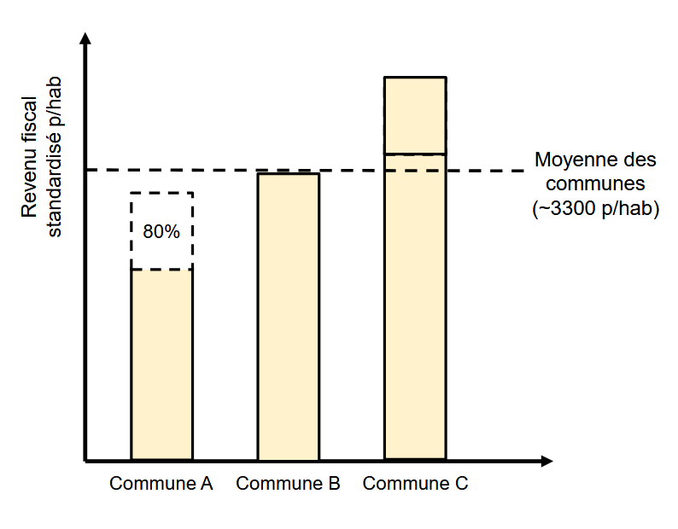
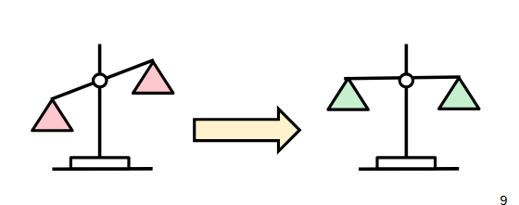
I. Péréquation des ressources a) revenu fiscal standardisé
La péréquation des ressources vise à atténuer les différences de capacité financière entre les communes.
Notes:
En lieu et place de la valeur du point d’impôt qui est un élément essentiel dans la péréquation actuelle et qui est différent d’une commune à l’autre, on a recours dans le nouveau système au revenu fiscal standardisé.
Le revenu fiscal standardisé est le revenu fiscal que chaque commune serait en mesure de générer en appliquant le coefficient moyen de l’ensemble des communes et un taux d’impôt foncier de 1 pour mille. On procède donc à une simulation sur l’ensemble des communes.
Les communes au-dessous de la moyenne sont compensées à hauteur de 80 % de leur écart.
Les communes au-dessus de la moyenne sont compensées à hauteur de 80 % de leur excédent
Résultat : à parité de taux, les communes disposent de ressources par habitants similaires
Dotation minimale à 90% de la moyenne cantonale par le Canton par une péréquation verticale
Le revenu fiscal standardisé ne tient pas compte des impôts conjoncturels. Voir slide suivant.

Slide 13
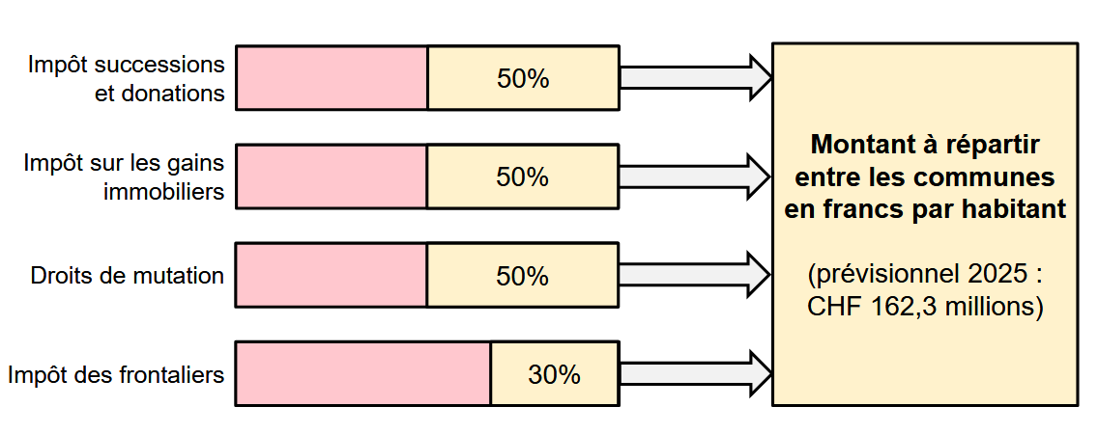
I. Péréquation des ressources b) prélèvement sur les impôts conjoncturels

Slide 14
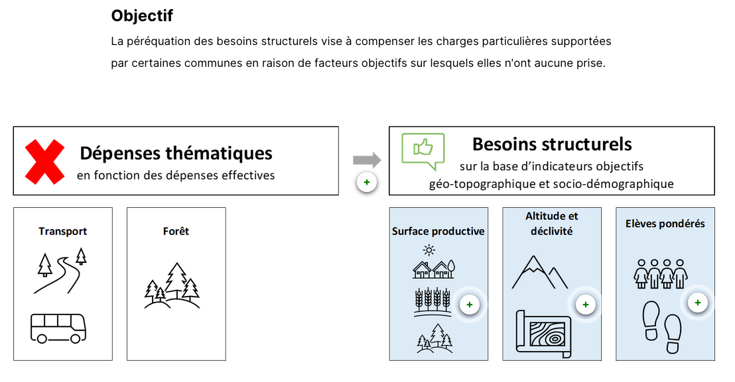
II. Péréquation des besoins structurels
Notes:
Surface productive
Les communes dont la surface productive par habitant (somme des surfaces d’habitat et infrastructures, agricoles et boisées) excède 120% de la médiane cantonale perçoivent CHF 100 par hectare supplémentaire
Altitude et déclivité
Les communes perçoivent, par personne résidant en altitude, un montant de CHF 550.- multiplié par le pourcentage du territoire de la commune dont la déclivité est égale ou supérieure à 35%. Une personne est considérée comme résidente en altitude si son lieu de résidence principale est sis à une altitude de 730m ou plus
Elèves pondérés
Pour tenir compte du coût des transports scolaires, les élèves dont le domicile est distant de 2,5 km ou plus de l'école sont surpondérés (coefficient de 0,15).
Les communes dont le nombre d'élèves pondéré par habitant est supérieur à 120% de la moyenne cantonale perçoivent un montant de CHF 4'000.- par élève supplémentaire
Par rapport au mécanisme actuel des dépenses thématiques, la péréquation des besoins structurels a l’avantage majeur de traiter de manière parfaitement identique des communes avec des caractéristiques structurelles identiques, peu importe leurs décisions respectives.
Données fournies par l’OFS.

Slide 15
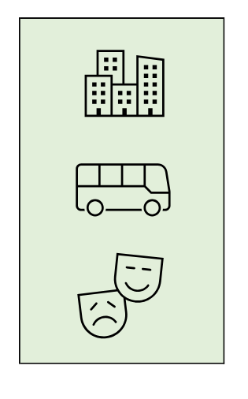
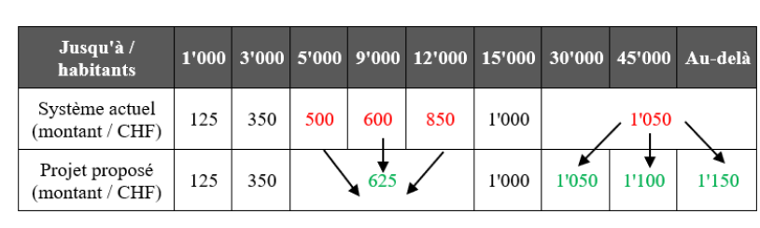
III. Compensation des charges particulières des villes selon population et lignes de trafic urbain
+
Déficit des lignes de trafic urbain
Notes:
Pas de prise en compte péréquative pour les transports régionaux, car les coûts y relatifs découlent déjà d’une clé de répartition (coefficient de desserte et population)
La compensation de la participation aux déficits d'exploitation des lignes de trafic urbain et la couche population sont financées par l'ensemble des communes en francs par habitant.

Slide 16
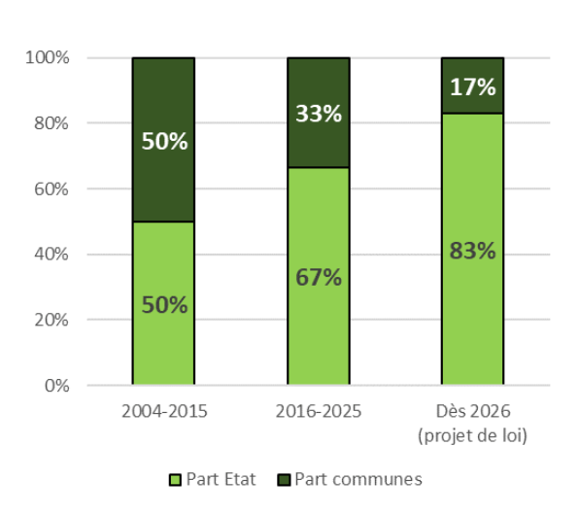
Participation à la cohésion sociale (Participation en Frs/hab.)
Notes:
Plus de financement de la PCS par le biais des recettes conjoncturelles comme actuellement, mais par une participation en francs par habitant.
Les régimes sociaux composant la participation à la cohésion sociale (PCS) sont au nombre de six :
prestations complémentaires à domicile et hébergement ;
subsides de l’assurance-maladie ;
revenu d’insertion et participation cantonale à l’assurance chômage ;
subventions et aides aux personnes handicapées ;
prestations pour la famille et autres prestations sociales ;
bourses d’études et d’apprentissage.

Slide 17
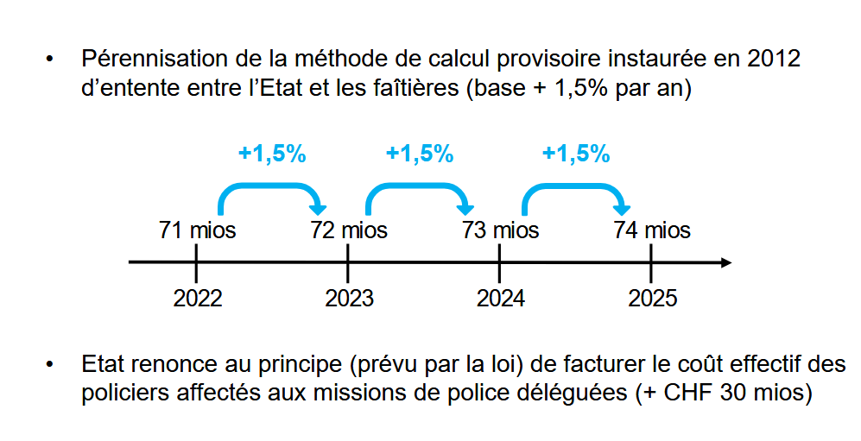
Facture policière
Notes:
Les communes financent les missions générales de police en finançant leur police communale le cas échéant et en versant à l’État un montant pour les prestations de la police cantonale.
Pérennisation de la méthode de calcul de la facture policière (avec renonciation par l’État à environ CHF 30 millions), financée à 65% par les communes délégatrices et à 35% par l’ensemble des communes (socle sécuritaire commun).

Slide 18
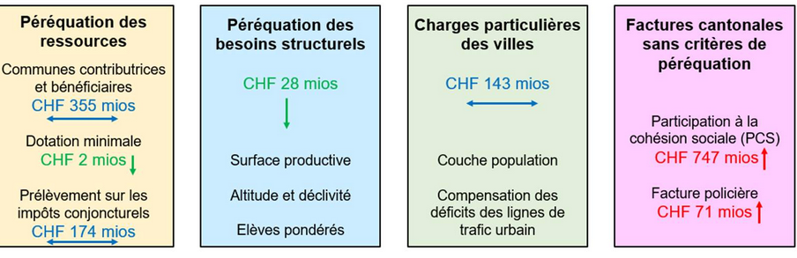
Flux financiers
Notes:
Ce tableau présente un résumé des différents flux financiers induits par les mécanismes de péréquation que nous venons de voir.
Les chiffres globaux ne sont pas très importants, mais on voit que les flux financiers se font dans plusieurs directions.

Slide 19
Situation de notre commune (estimation acomptes 2025 - base impôts 2023)
Péréquation des ressources | Péréquation des besoins structurels | Compensation des villes | Cohésion sociale | Facture policière
RFS/hab. CHF 2’561.- | 159 élèves, dont 21 à plus de 2.5 km de l’école | Couche population CHF 490’120.- | CHF 970.-/hab.
Ecart moy. cant. CHF -729.80/hab. | Nbre d’élèves pondéré = 162.2 | Déficits des lignes de trafic urbain CHF 133’225.-
Rétrocession CHF - 666’717.- | 120% de la moyenne cantonale = 156.20
+/- prélèvements conjoncturels CHF - 66’976.-
CHF 733’693.- | CHF 25’179.- | CHF 623’345.- | CHF 1’108’298.- | CHF 172’361.-
Total des acomptes 2025 : CHF 1’145’132 / Décompte 2023: CHF 1’094’727 .-/Décompte 2022: 967’941.-
Notes:
Conjoncturels: 50% I successions, gains immobiliers et droits de mutation + 30% impôt sur les frontaliers
Répartition de la somme des prélèvements conjoncturels de toutes les communes entre elles en franc par habitant
Péréquation des besoins: rien au titre de la surface productive (120% de la médiane cantonale) ni en raison de l’altitude (730 m.)

Slide 20

Que de changements!

Slide 21
Gestion de la ferme communale
Historique résumé
Crédit de construction de Fr. 3’235’000.- (préavis 05/2017)
(avec transfert de l’immeuble au patrimoine financier et augmentation de l’autorisation d’emprunter)
Prix final de la construction – Fr. 3’130’000.- - fin des travaux à mi 2019
Notes:
- 1er Crédit d’étude en 2010 de Fr. 140’000.- (préavis 09/2010) à la suite de la motion Éric Risse/François Martinet
- 1ere demande de crédit de construction de Fr. 2’726’000.- (préavis 10/2011)
- Crédit d’étude complémentaire projet modifié de Fr. 95’000.- (préavis 02/2015)
- 2e demande de crédit de construction de Fr. 3’000’000.- (préavis 01/2016)
- 3e demande de crédit de construction de Fr. 3’235’000.- (préavis 05/2017)
Ces demandes de crédit ne tenaient compte que des frais d’étude et des coûts de construction. La valeur du terrain n’a jamais été englobée dans ces montants et ne figure ainsi pas à l’actif du bilan. Il s’agit donc d’une réserve latente qui pourra être réalisée en cas de vente de l’immeuble seulement. Les règles comptables MCH 2 sur la valorisation des immobilisations nous empêchent d’augmenter la valeur d’un objet en cours d’amortissement.

Slide 22
Gestion de la ferme communale - rendement locatif
2023 2022 2021
Revenus locatifs 167’000.- 172’000.- 175’000.-
Coûts d’exploitation 42’000.- 34’000.- 35’000.-
Intérêts de la dette 40’000.- 16’000.- 4’000.-
Rendement brut 85’000.- 50.9 % 122’000.- 70.9 % 136’000.- 77.7 %
Fonds de rénovation 16’000.- 16’000.- 16’000.-
Rendement net intermédiaire 69’000.- 41.3 % 106’000.- 61.6 % 120’000.- 68.5 %
Amortissement s/50 ans 65’000.- 65’000.- 65’000.-
Rendement net 4’000.- 2.4% 41’000.- 23.8 % 55’000.- 31.4 %
Notes:
Intérêts 2021 Fr. 2’ mio au taux de 0.2 %
Intérêts 2022 Fr. 2’ mio au taux de 0.2 % + renouvellement ATF BCV 31.08.2022-31.08.2032 nouveau taux 1.98 %
Intérêts 2023 Fr. 2’ mio aux taux de 1.98 %
L’amortissement se fait conformément au préavis, même s’il n’était pas nécessaire sur un objet appartenant au patrimoine financier. En effet, dans la mesure où il est entretenu régulièrement, ce que devrait garantir entre autres le fonds de rénovation, il ne se dévalue pas, même si les prix dépendent avant du tout de l’évolution du marché immobilier.
Cet amortissement a malheureusement un effet limitant sur notre capacité d’emprunt, car il péjore notre marge nette d’autofinancement. Au jour d’aujourd’hui, il n’y a aucun moyen politique ou juridique de revenir en arrière sur ce point.

Slide 23

Questions?
Notes:
Pour ceux d’entre vous qui aimeraient approfondir leurs connaissances sur ces thématiques, nous pouvons recommander le site du canton qui comporte de nombreuses informations financières, des présentations et également un cours online sur la péréquation.
MCH2: https://www.vd.ch/etat-droit-finances/communes/finances-communales/mch2 ou avec les critères de recherche « Vaud » et MCH2 »
NPIV: https://www.vd.ch/etat-droit-finances/communes/finances-communales/participation-a-la-cohesion-sociale-et-perequation-actuelle/nouvelle-perequation-npiv ou avec les critères de recherche « Vaud » et « NPIV »
Tableau de bord interactif: https://www.vd.ch/etat-droit-finances/communes/finances-communales/tableau-de-bord-interactif

